Slide 1
學餐點餐系統
資訊工程3B 00557155 梁慧敏
資訊工程2B 00657152 李騰峰

Slide 2
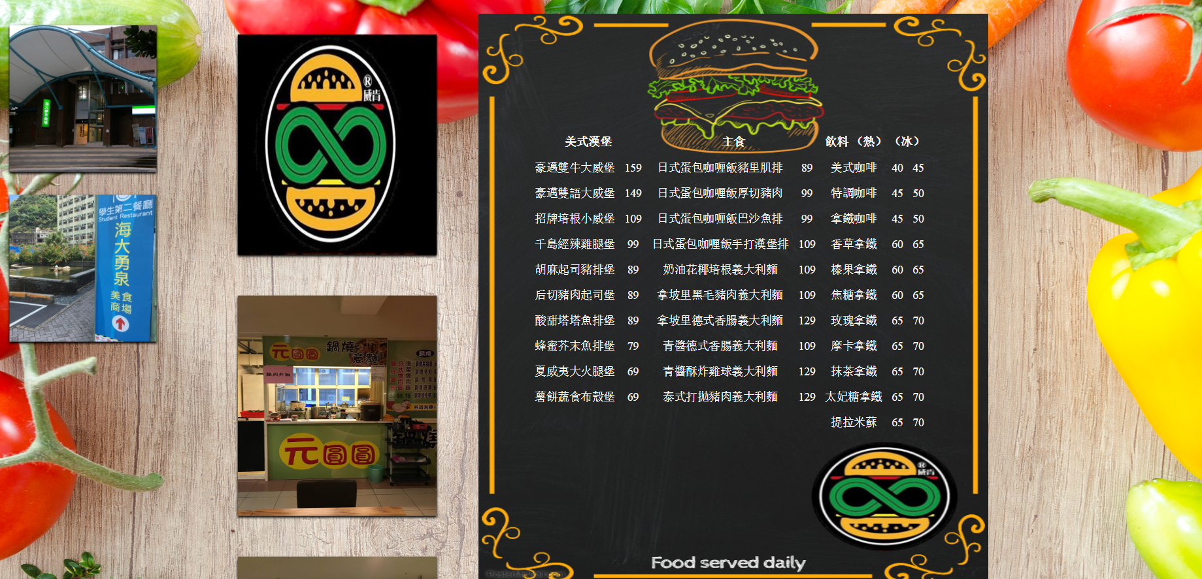
CUSTOMER
Customer : 主要是能夠讓使用者知道我們學校的一二餐所售賣的食物種類並進行點餐

Slide 3
Server
Customer
Server
Store
我們采用的是socket io這個Api
至於queue以及order則是采用css進行設計，接受store回傳的資料來顯示

Slide 4
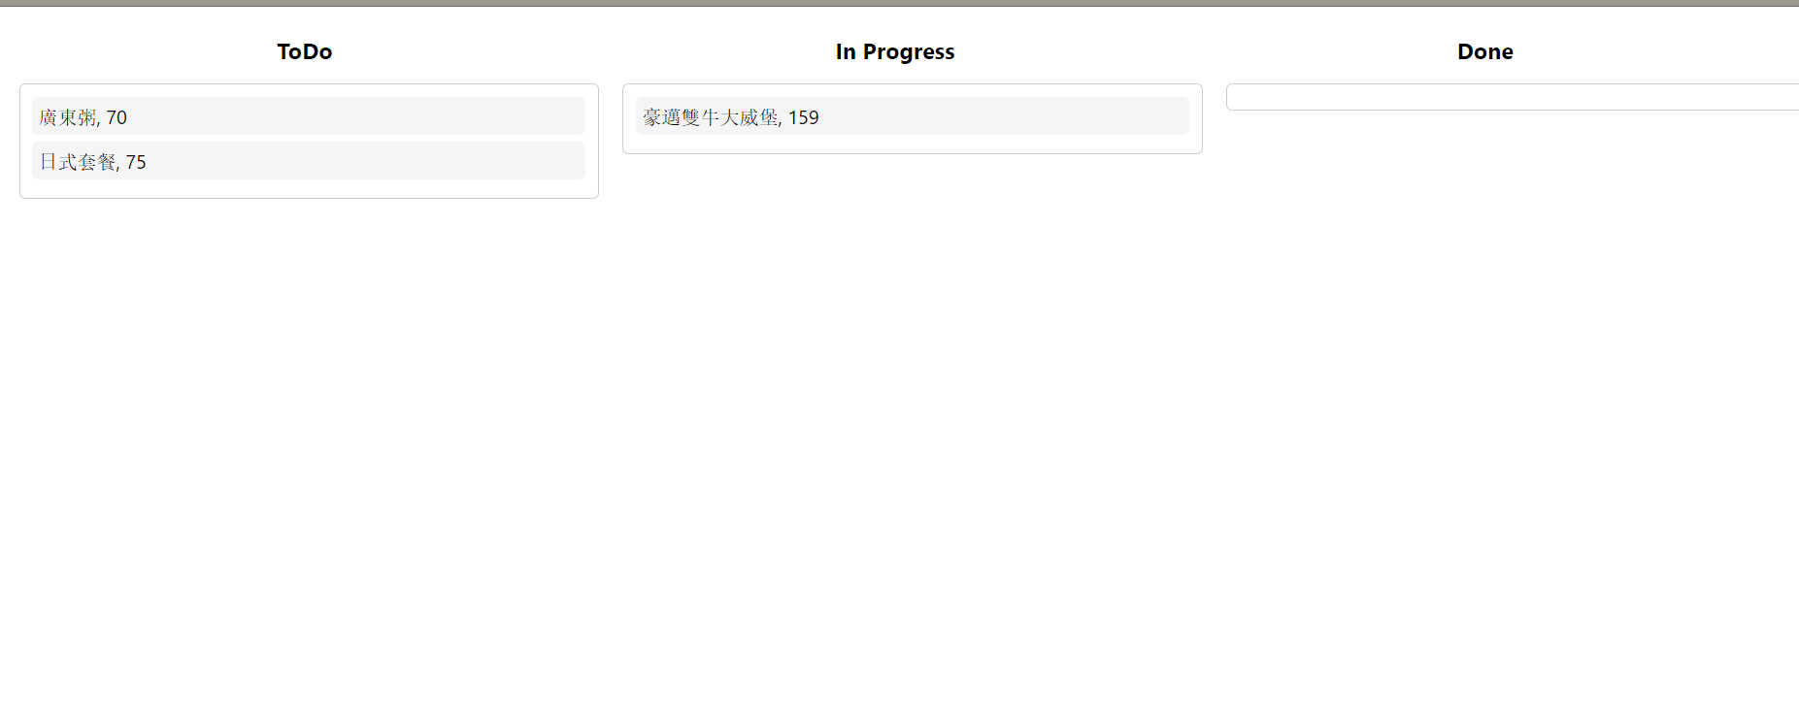
Store

Slide 5
STORE
Store
Server
Customer
Store : 接收我們使用者所進行的點餐, 並且讓店家可以進行可拖動的taskboard。
Taskboard是draggable的設計, 這邊使用了jquery去實現。

Slide 6
分工
梁慧敏 : 一餐, store, 架server
李騰峰 : 二餐以及queue

Slide 7
謝謝！

